Slide 1
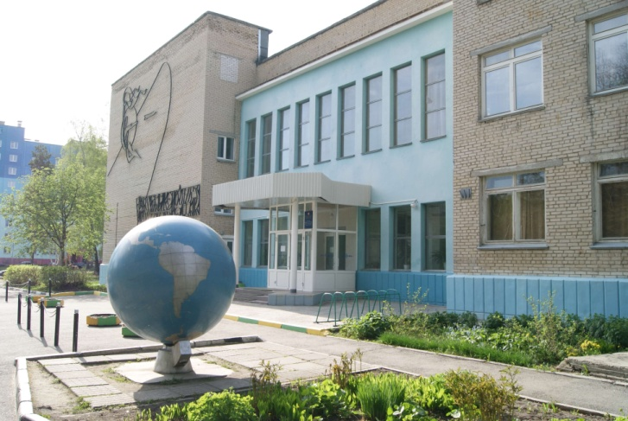
Муниципальное бюджетное образовательное учреждение дополнительного образования детей «Дворец творчества детей и молодёжи имени В.М. Комарова»
Образовательное событие
«Научно-технический фестиваль молодых прогрессоров»
городов –участников проекта «Школа Росатома»
г. Снежинск

Slide 2
Цели:
Выявление и поддержка талантливых детей, проявляющих интерес к научно-техническому творчеству, робототехнике, информатике и ИКТ, обеспечение повышения интереса к инженерно-техническим специальностям для высокотехнологичных сфер экономики.
Создание условий для развития научно-исследовательской, проектной, рационализаторской, изобретательской и познавательной деятельности обучающихся, вовлечение в сферу инженерного и технического творчества.

Slide 3
Задачи:
привлечение обучающихся образовательных учреждений (организаций) к исследовательской, проектной и творческой деятельности в сфере технических и точных наук;
повышение престижа занятий научно - техническим творчеством и пропаганда достижений в данной области;
организация серии образовательных событий с привлечением экспертного сообщества для развития у обучающихся информационной, коммуникационной, учебно-познавательной компетенций;
развитие творческой инициативы, повышение познавательного интереса к научно-техническому творчеству, содействие в профессиональном самоопределении;
укрепление творческих связей городов - участников проекта «Школа Росатома» в организации научно-исследовательской и проектной работы со школьниками.

Slide 4
Условия и участники
Участники: обучающиеся образовательных учреждений городов участников проекта «Школа Росатома»
Фестиваль состоит из заочного и очного этапов.
Заочный этап
1.Дистанционный конкурс научно-исследовательских работ и проектов по направлениям: естественные науки: математика, физика, химия; техника и инженерное дело, вычислительная техника и программное обеспечение
2.Дистанционное обучение и подготовка к очному этапу (мастер-классы по техническому творчеству и робототехнике)
На данном этапе участники до 10.12.2015 отправляют:
Тезисы научно исследовательских
и проектных работ
Видеоролик
«От идеи до готового изделия» о своей работе с демонстрацией продукта деятельности
Победители заочного этапа участвуют в очном туре фестиваля

Slide 5
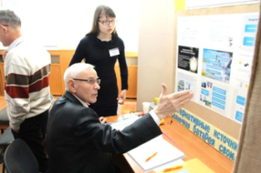
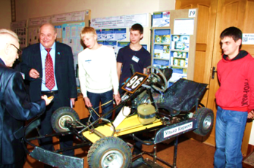
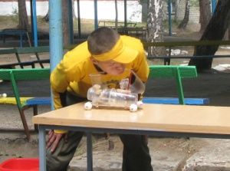
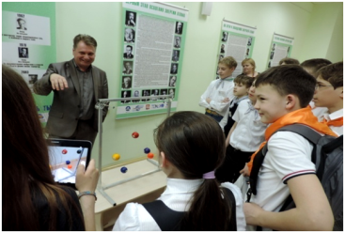
Очный этап
Участников ждет:
І. Конкурсная программа
Защита научно-исследовательской, проектной работы перед экспертной
комиссией (Научная и инженерная выставка молодых исследователей)
2. Участие в интеллектуальной игре «Сады Ньютона»
3. Участие в образовательном квесте «Техноград»
ІІ. Внеконкурсная программа
1. Интерактивная выставка «Физика вне школы»
2. Посещение музея имени академика Б.В. Литвинова
3. Тематические мастер-классы для педагогов и
«молодых прогрессоров»
4. Показательные выступления авиамоделистов
с предоставлением возможности запуска моделей самолетов
«прогрессорам»
5. Музыкальный спектакль

Slide 6
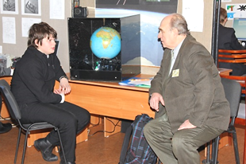
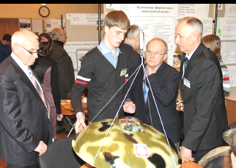
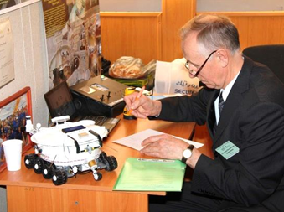
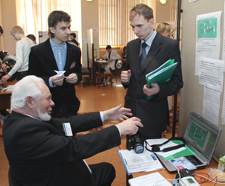
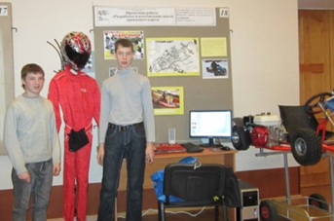
Научная и инженерная выставка
молодых исследователей
Естественные науки
математика,
физика
химия
Инженерные науки
- техника и инженерное дело
- вычислительная техника и программное обеспечение

Slide 7
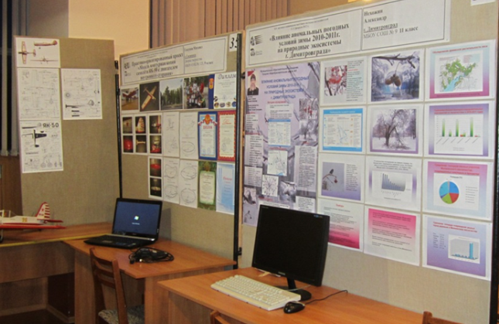
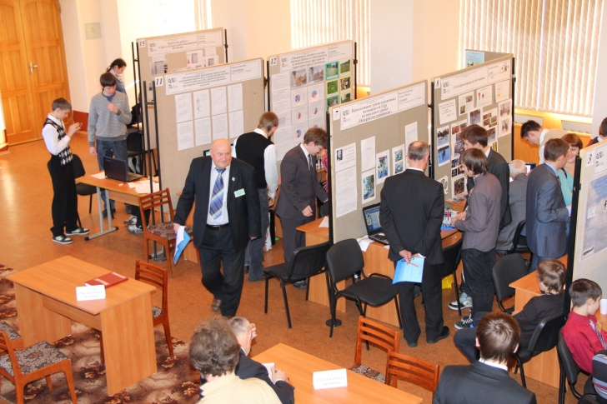
Демонстрация выставочного проекта, модели
Участнику предоставляется стол, стенд, технические средства
Обязательными элементами демонстрации являются:
• научная статья
• аннотация
• план исследований
• для работ, содержащих программный продукт – компьютер с демонстрационной программой.
Критерии оценки исследовательских работ участников выставки:
• актуальность темы;
• композиция работы;
• обоснованность исследовательских методов;
• логика перехода от концепции к выводам;
• уровень проработанности решения проблемы;
• новизна полученных результатов;
• качество оформления и защиты работы;
• профессионализм участника при обсуждении работы с экспертами.

Slide 8
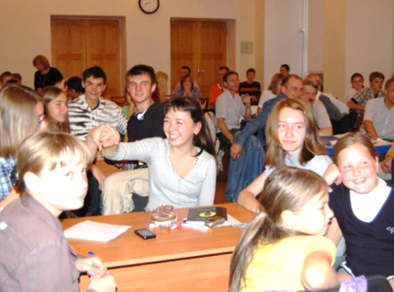
Интеллектуальная игра «Сады Ньютона»
Игра посвящена персоналиям, объектам, истории научных открытий и технических изобретений.
Для участия в игре организаторами формируются команды по 4-6 человек . Игра включает в себя блоки, различные по алгоритму решения и содержанию. Задания внутри блока однотипные и соответствуют теме блока (например, география изобретений, хронологические ряды, исключение лишнего, восстановление целого по фрагменту и т.п.)
Продолжительность игры – 50 минут.

Slide 9
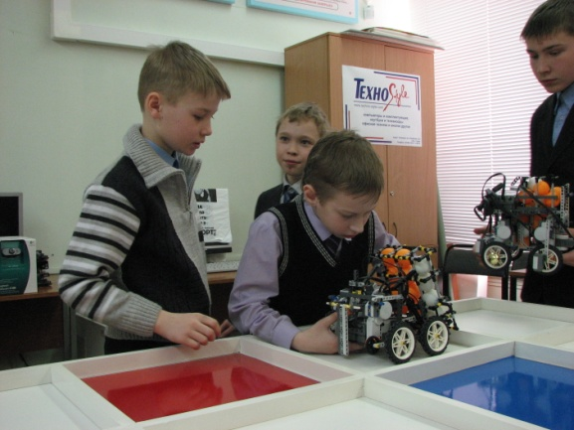
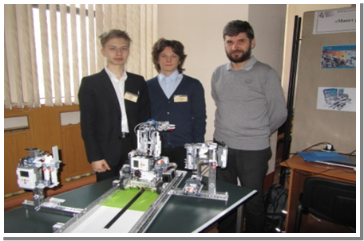
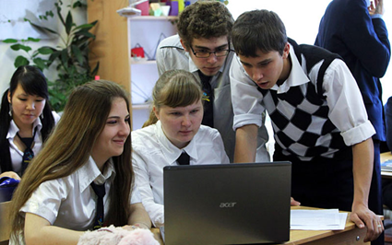
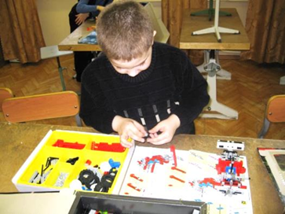
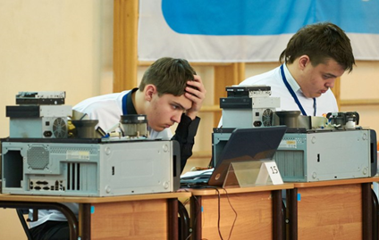
Квест «Техноград»
Игра с логично связанным единым сюжетом,
со специально разработанными заданиями
по направлениям:
•«Робототехника»
• «Информатика»
•«Техническое моделирование
(авиамоделирование, ракетомоделирование»)
Команды выполняют поиск информации, тем самым получая руководство к действиям для прохождения следующего этапа.
Квест направлен на расширение, углубление знаний и их интеграцию, работа проходит в команде на общий результат.

Slide 10
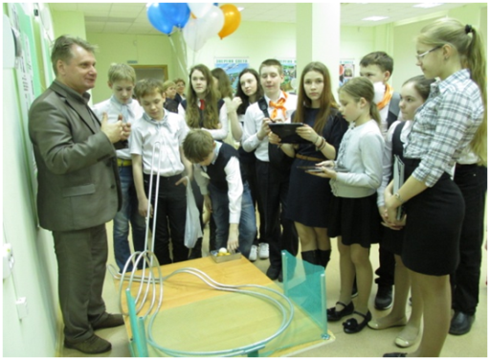
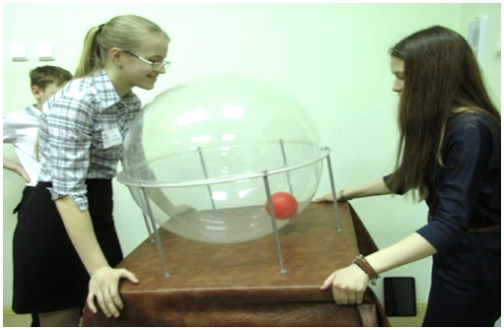
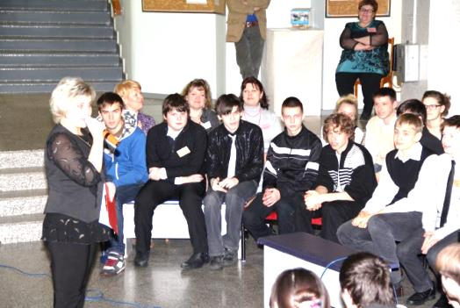
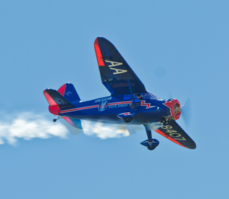
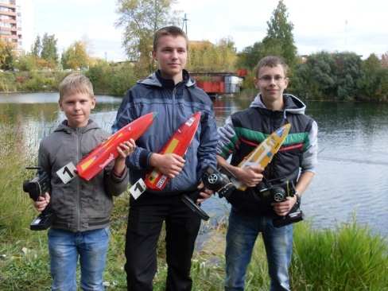
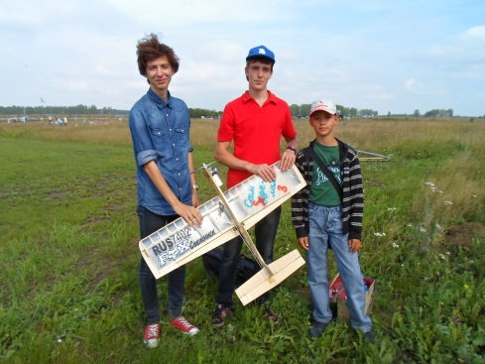
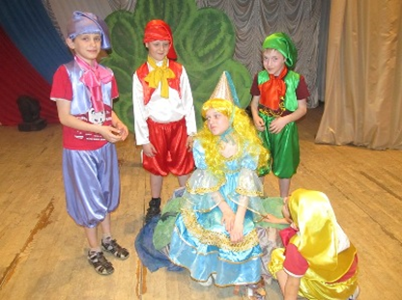
Внеконкурсные мероприятия фестиваля
Интерактивная выставка «Физика вне школы»
Посещение музея имени академика Б.В. Литвинова
Тематические мастер-классы для педагогов и «молодых прогрессоров»
Показательные выступления авиамоделистов с предоставлением возможности запуска моделей самолетов «прогрессорам»
Музыкальный спектакль

Slide 11
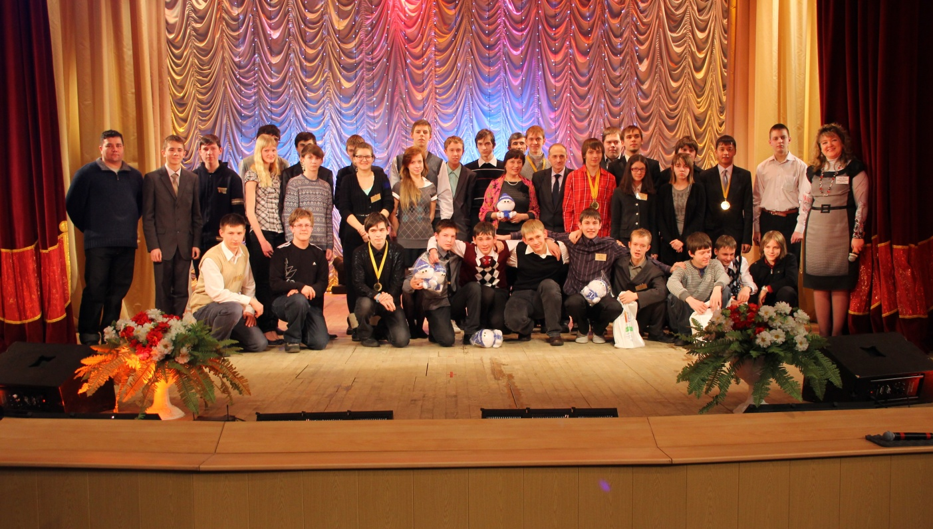
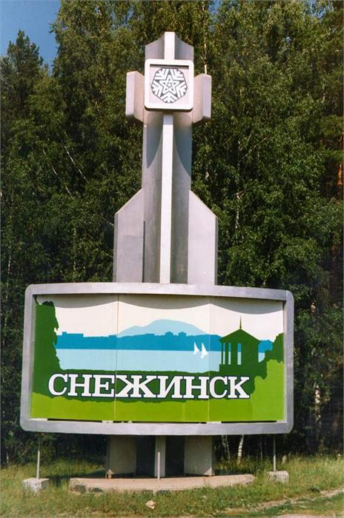
ДО ВСТРЕЧИ НА ФЕСТИВАЛЕ В СНЕЖИНСКЕ !
Контактная информация:
ЗАТО город Снежинск Челябинской области
Сайт Дворца творчества: www.dtdmsnz.ru
Наш электронный адрес: dtdm_snz@mail.ru
Факс: 8 (35146) 92013
Телефон директора 8 (35146) 92838

